Slide 1

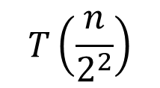
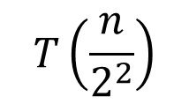


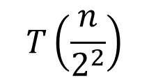
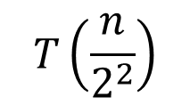
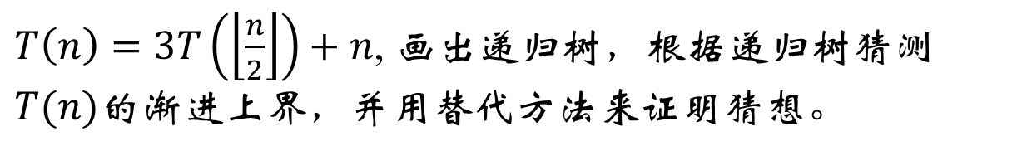
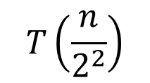
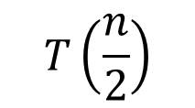
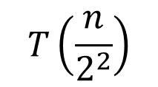
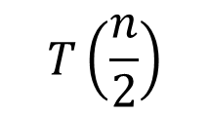
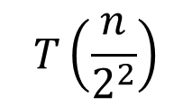

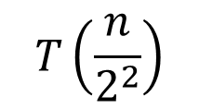
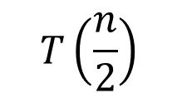

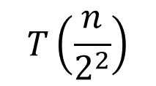
$T\left(n\right)=3T\left(\left\lfloor \frac{n}{2}\right\rfloor \right)+n$, 画出递归树，根据递归树猜测$T(n)$的渐进上界，并用替代方法来证明猜想。
$$n$$
$$n$$
$$\frac{n}{2}$$
$$T\left(\frac{n}{2}\right)$$
$$\frac{n}{2}$$
$$T\left(\frac{n}{2}\right)$$
$$\frac{n}{2}$$
$$T\left(\frac{n}{2}\right)$$
$$T\left(\frac{n}{2^{2}}\right)$$
$$T\left(\frac{n}{2^{2}}\right)$$
$$T\left(\frac{n}{2^{2}}\right)$$
$$T\left(\frac{n}{2^{2}}\right)$$
$$T\left(\frac{n}{2^{2}}\right)$$
$$T\left(\frac{n}{2^{2}}\right)$$
$$T\left(\frac{n}{2^{2}}\right)$$
$$T\left(\frac{n}{2^{2}}\right)$$
$$T\left(\frac{n}{2^{2}}\right)$$

Slide 2
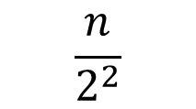
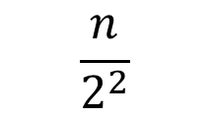
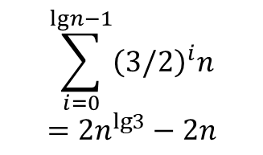

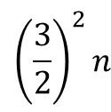
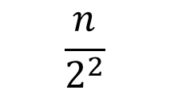
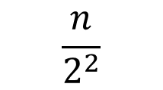



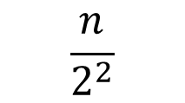

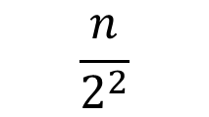
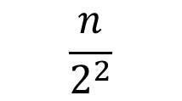


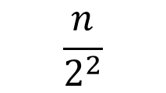
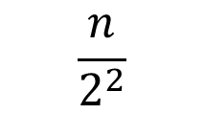

$$\sum_{i=0}^{lgn−1}{{\left(3/2\right)}^{i}n}$$
$$=2n^{lg3}−2n$$
$T\left(n\right)=3T\left(\left\lfloor \frac{n}{2}\right\rfloor \right)+n$, 画出递归树，根据递归树猜测$T(n)$的渐进上界，并用替代方法来证明猜想。
$$n$$
$$n$$
$$\frac{n}{2}$$
$$\frac{n}{2}$$
$$\frac{n}{2}$$
$$\frac{3}{2}n$$
$$\lg{n}$$
$$\frac{n}{2^{2}}$$
$$\frac{n}{2^{2}}$$
$$\frac{n}{2^{2}}$$
$$\frac{n}{2^{2}}$$
$$\frac{n}{2^{2}}$$
$$\frac{n}{2^{2}}$$
$$\frac{n}{2^{2}}$$
$$\frac{n}{2^{2}}$$
$$\frac{n}{2^{2}}$$
$${\left(\frac{3}{2}\right)}^{2}n$$
… …
… …
… …
… …
… …
… …
… …
… …
… …
… …
… …
… …
… …
… …
… …
… …
… …
$T(1) T(1)T(1) T(1) T(1) T(1) T(1) T(1) T(1) T(1)$… $T(1) T(1) T(1) T(1) T(1) T(1)$
$$n^{lg3}$$

Slide 3
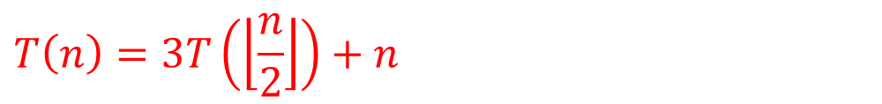
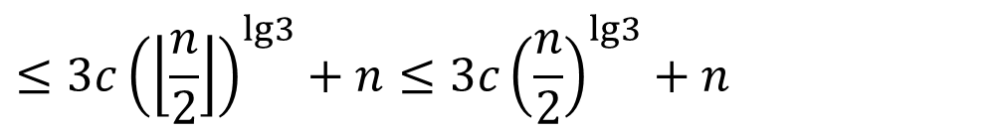
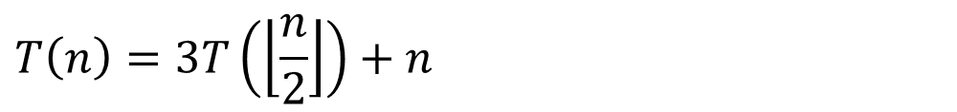
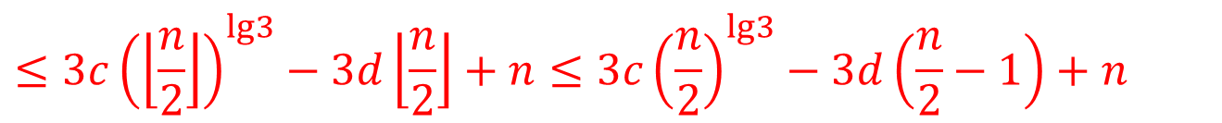
$T\left(n\right)=3T\left(\left\lfloor \frac{n}{2}\right\rfloor \right)+n$, 画出递归树，根据递归树猜测$T(n)$的渐进上界，并用替代方法来证明猜想。
猜想: $T\left(n\right)=O(n^{lg3})$. 往证存在常数$c>0, n_{0}>0$, 使得$n≥n_{0}, T\left(n\right)≤cn^{lg3}$.
证明.
$$T\left(n\right)=3T\left(\left\lfloor \frac{n}{2}\right\rfloor \right)+n$$
$$≤3c{\left(\left\lfloor \frac{n}{2}\right\rfloor \right)}^{lg3}+n≤3c{\left(\frac{n}{2}\right)}^{lg3}+n$$
$$≤cn^{lg3}+n$$
怎么办？
往证$T\left(n\right)≤cn^{lg3}−dn$
$$T\left(n\right)=3T\left(\left\lfloor \frac{n}{2}\right\rfloor \right)+n$$
$$≤3c{\left(\left\lfloor \frac{n}{2}\right\rfloor \right)}^{lg3}−3d\left\lfloor \frac{n}{2}\right\rfloor +n≤3c{\left(\frac{n}{2}\right)}^{lg3}−3d\left(\frac{n}{2}−1\right)+n$$
$≤cn^{lg3}−dn$ $（d≥4, n≥3d）$

